Slide 1
ИСТОРИЈА 8. разред
ДРУГИ СРПСКИ УСТАНАК (1815)
Миран Пељић, ЈУ Основна школа „Вук Караџић“ Теслић

Slide 2
ПРИЛИКЕ У СРБИЈИ ПОСЛИЈЕ СЛОМА ПРВОГ СРПСКОГ УСТАНКА
У години пораза Првог српског устанка, десио се и пораз Наполеона у бици код Лајпцига 1813. године. Једна од посљедица овог пораза је и чињеница да је Русија од Француске преузела водећу улогу у европској политици. Порта је након поновне окупације Београдског пашалука односно устаничке Србије поставила Сулејман-пашу Скопљака за новог београдског везира, који је завео свој лични режим терора и пљачке. Многи су се поново одметнули у хајдуке и почела је припрема за нови устанак.

Slide 3
ХАЏИ ПРОДАНОВА БУНА (1814)
Као увод у устанак догодила се буна 1814. године у западној Србији са Хаџи - Проданом Глигоријевићем на челу. Буна је захватила Пожешку, Крагујевачку и Јагодинску нахију. Иако је побуна брзо угушена, а у гушењу су учествовале и неке српске старијешине попут Милоша Обреновића, буна је убрзала припреме за Други српски устанак.

Slide 4
БОРБЕ УСТАНИКА 1815. године
Турско насиље није пролазило и Срби су се поново латили оружја. Народни прваци и старијешине су на православни празник Цвијети 23. априла 1815. године на збору, код цркве у Такову донијели одлуку о дизању Другог српског устанка. За вођу устанка су изабрали Милоша Обреновића. Када је дошао у своје село на планини Рудник обратио се својим момцима: „Ево мене и сад ево рата Турцима“. Порта је на Србију упутила двије војске. Једну из правца Ниша са Марашли Али-пашом на челу и другу из правца Босне, предвођену босанским везиром Хуршид пашом.

Slide 5
У току 1815. године дошло је до већих борби на Љубићу, Палежу и на Дубљу .

Slide 6
Споразум Милош – Марашлија
Плашећи се сукоба са Русијом, Порта је наредила својим пашама да преговарају са устаницима.Тако је дошло до споразума између Милоша и Марашли - Али паше у којем је усмено договорено да Срби сами скупљају порез, да уз турског судију сједи и један српски кнез који би судио Србима.У Београду је основана „Народна канцеларија“ као највиша српска власт у пашалуку. Народна канцеларија се састојала од по једног кнеза бираног из дванаест нахија у којој је главну ријеч водио Милош Обреновић.Овим је завршен Други српски устанак, али не и Српска револуција. Оружану фазу устнака замијенила вјешта дипломатија врховног српског кнеза Милоша.

Slide 7
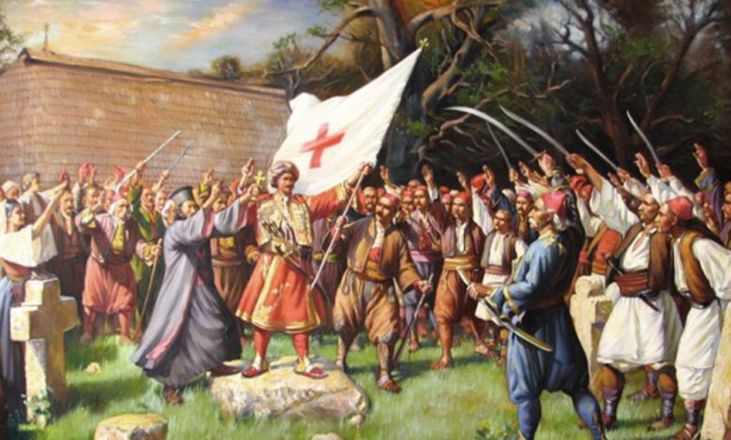
Илустрација: Милош Обреновић

Slide 8
МИЛОШ ОБРЕНОВИЋ (1783 – 1860)
Послије смрти брата Милана, Милош је преузео команду над Рудничком нахијом.Показао је велику храброст када је 1813. године остао у Србији, иако се истакао у Првом српском устанку.Од тада је Милошев углед порастао и зато је изабран за вођу Другог српског устанка. Од 1815. до 1839. године и од 1858. до 1860. године био је кнез Србије.Оснивач је и родоначелник династије Обреновића. Оженио се Љубицом Вукмановић и са њом имао четири сина и четири кћерке.Кнез Милош је био човијек велике енергије.Био је неписмен, али му то није сметало да све послове води лично.Посједовао је изузетне дипломатске вјештине,које су дошле до изражаја нарочито у преговорима са Турцима.Био је један од најбогатијих људи и трговаца на Балкану.Умро је 1860. године.

Slide 9
ИЗ ИСТОРИЈСКИХ ИЗВОРА: Вук Стефановић караџић „Живот и обичаји народа српског“
Милош на Цвети ујутро дође на Таково, и онај дан онде код цркве учини скупштину и стане се већ јавно договарати са народом и с кметовима шта ће сад чинити. И сав сабор нађе да друкчије бити не може него да се бију с Турцима док сви не изгину, и још што је најчудније, и сами старци и кметови,који су свагда били против буне, и они сад пристану и повичу а да нема другог спасенија него да се бије с Турцима и да се бране док се узможе.И сви сложно стану молити Милоша да им он буде старешина, и да их не изда.Милош им на то одговори да ће им он бити старешина ако ће они њега слушати и између себе се као браћа пазити, опростивши један другоме ако је који коме шта нажао учинио. И на то пристану сви.Милош после те скупштине отиде са својим старим, и сад наново приставши им , момцима у Црнућу, и онде после дугога размишљања и већања отиде у Вајат те се обуче у своје војводске хаљине и припаше оружје сребрено, па онако накићен изађе међу момке носећи у руци свој војводски барјак, који је досад лежао скривен, па пружи барјак Сими Пастрмцу, говорећи: „Ево мене, а ето вам рата с Турцима“.

Slide 10
ПИТАЊА И ЗАДАЦИ
Анализирај Хаџи-Проданову буну?
Објасните Милошеве ријечи :“Ево мене , и сад ево рата с Турцима“!
Шта је био резултат усменог споразума између Милоша и Марашли –Али паше?

Slide 11
ХВАЛА НА ПАЖЊИ

